Slide 1



CIENCIA
O FICCION
TAXIS
DEL FUTURO
THE SHADOWS
JOSE LUIS

Slide 2
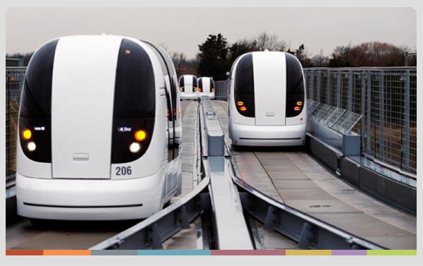

Slide 3
Taxis eléctricos autónomos para Londres
en el 2015.

Slide 4
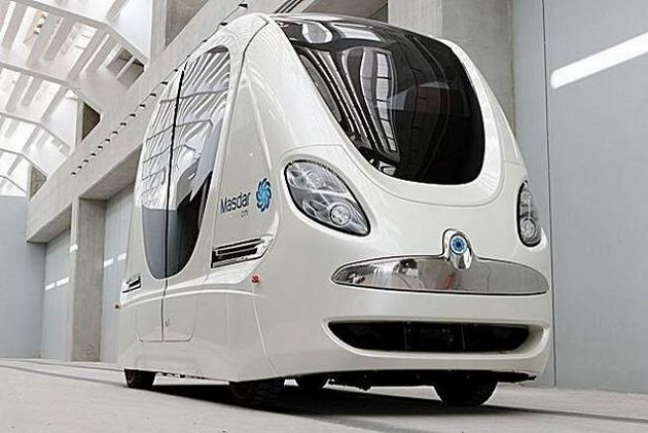

Slide 5
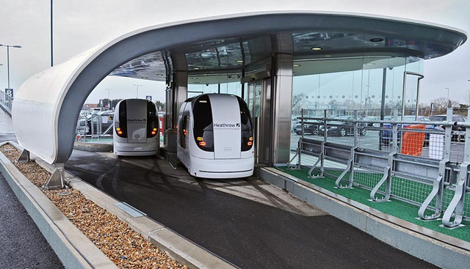

Slide 6
El gobierno de Reino Unido ha elegido la ciudad de Milton Keynes

Slide 7
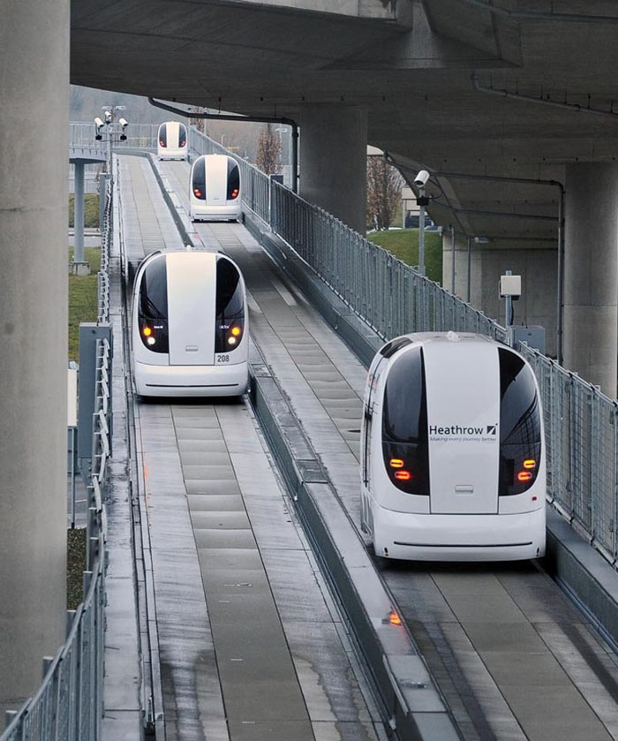

Slide 8
Para 2015 comenzarán las pruebas de estos nuevos taxis eléctricos autónomos.
En el Reino Unido tienen planeado iniciar pruebas con 100 vehículos eléctricos circulando por las calles, sin conductor, para el año 2015.

Slide 9
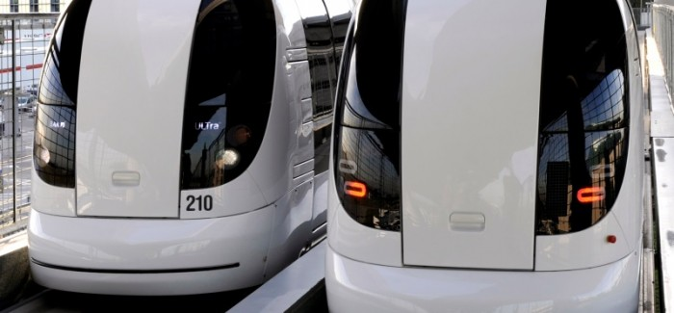

Slide 10
El gobierno de Reino Unido ha elegido la ciudad de Milton Keynes, popularmente conocida por ser donde está la sede del equipo de Fórmula 1 Red Bull, como ciudad piloto para llevar a cabo las pruebas debido a sus amplias aceras, pues en un principio los vehículos, que se moverán a una velocidad máxima de 12 millas por hora, circularán por carriles especialmente habilitados para ello.
Este programa piloto se iniciará conectando la estación de tren de Milton Keynes con el centro de la ciudad. La idea es que con el tiempo los carriles especiales desaparezcan y que los vehículos se muevan por si solos esquivando a los peatones y obstáculos que se encuentren.

Slide 12
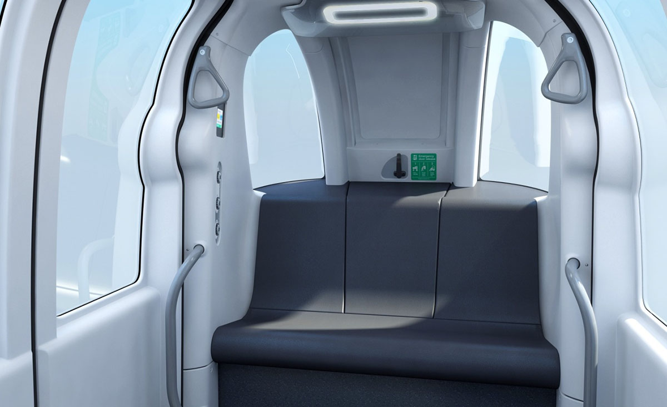

Slide 13


Slide 14
Se prevé que los vehículos comiencen a circular en el año 2015 y puedan ser contratados y reservados mediante una aplicación disponible en un teléfono inteligente con un precio previsto de algo más de dos euros por trayecto.
Los vehículos que probablemente se utilizen podrán ser similares a los que ya se llevan utilizando en la terminal cinco del aeropuerto de Londres-Heathrow desde el año 2011, pero con una capacidad interior suficiente como para dos personas y su equipaje. Estos vehículos, diseñados a modo de cápsulas, irían provistos de cámaras y sensores para poder esquivar los obstáculos o personas que se pudieran encontrar en el camino.

Slide 15
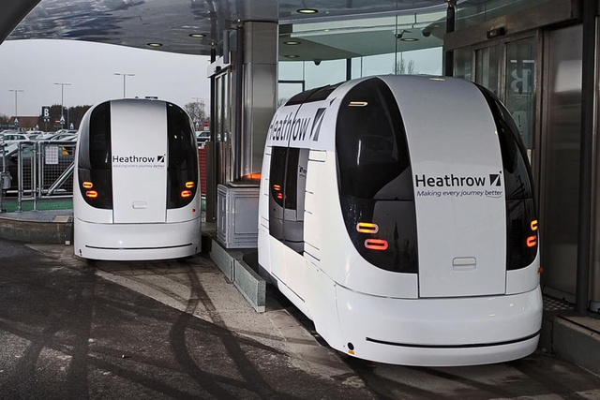

Slide 17
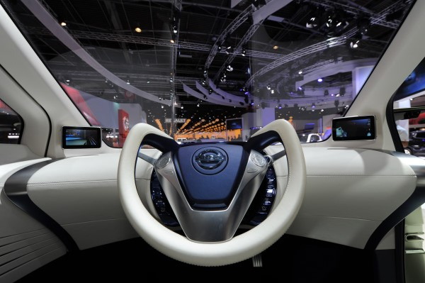

Slide 18
Fabricantes de automóviles como Ford, Jaguar Land Rover y General Motors han expresado ya su interés en el proyecto, que con un costo estimado de 76 millones de euros va a ser financiado en parte por una subvención gubernamental de 58 millones, correspondiendo a inversores privados el resto.
Estos vehículos tipo cápsulas, alimentados por baterías, actuarán como alternativa al transporte público y cuentan con el respaldo del Consejo Automotriz del Reino Unido, así como de prestigiosos científicos de la Universidad de Cambridge, que esperan que más adelante puedan ser puestos en servicio en más ciudades del reino Unido.

Slide 19


Slide 20


Slide 21
  UN FUERTE ABRAZO QUE TENGAS UN
  BUEN DIA
JOSE LUIS

Slide 22




Accede a la sección que desees desde aquí:
PPS Exclusivos
Dedicatorias | Fechas Especiales | Graciosos | Historia y arte | Lugares | Musicales
Naturaleza y Ciencias | Política | Reflexión | Religiosos | Románticos | Salud
Si deseas recibir pps periódicamente en tu correo electrónico subscríbete aquí:

